Slide 1

Домашнее задание:
§ 16,
Вопросы
на стр.84,
Тетрадь на
печатной основе § 16.

Slide 2
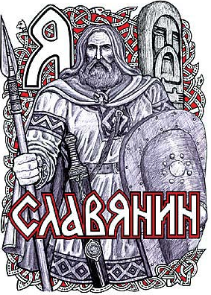
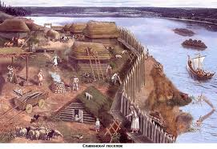
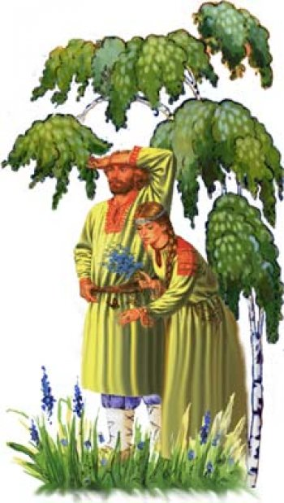
Западные славяне
В X-XIII вв.

Slide 3
Цели и задачи урока:
Знать:
Где и когда образовались государства Чехия и Польша;
Каковы основные этапы становления
западнославянских государств;
Что общего в их общественной и хозяйственной жизни.
Уметь:
Анализировать исторические события и факты,
выделять основные этапы формирования
славянских государств;
Находить причинно-следственные связи
происходящих процессов;
Выделять общее и различное;

Slide 4
Проблемное задание!
Выяснить:
где, как, когда
были образованы
государства
Западных славян?

Slide 5
Этапы образования
государств у западных славян
Вопросы для сравнения | Чехия | Польша
1. На территории каких племён
2. Время образования
3. Как было образовано
4.Принятие христианства
5. Правители
6. Отношения с соседями
7. Общество и хозяйство

Slide 6
Вопросы для сравнения | Чехия
1. На территории каких племён | Чехов, пшован, лучан
2. Время образования
3. Как было образовано
4.Принятие христианства
5. Правители
6. Отношения с соседями
7. Общество и хозяйство

Slide 7
Вопросы для сравнения | Чехия
1. На территории каких племён | Чехов, пшован, лучан
2. Время образования | В начале Х века
3. Как было образовано
4.Принятие христианства
5. Правители
6 Отношения с соседями
7. Общество и хозяйство

Slide 8
Вопросы для сравнения | Чехия
1. На территории каких племён | Чехов, пшован, лучан
2. Время образования | В начале Х века
3. Как было образовано | Выделяется князь чехов, укрепляет столицу-г.Прагу, подчиняет соседние племена, в IX веке попадают под власть Великоморавской державы, после её падения получают самостоятельность.
4.Принятие христианства
5. Правители
6 Отношения с соседями
7. Общество и хозяйство

Slide 9
Вопросы для сравнения | Чехия
1. На территории каких племён | Чехов, пшован, лучан
2. Время образования | В начале Х века
3. Как было образовано | Выделяется князь чехов, укрепляет столицу-г.Прагу, подчиняет соседние племена, в IX веке попадают под власть Великоморавской державы, после её падения получают самостоятельность.
4.Принятие христианства | Конец IX века. 885г.-князя Борживоя крестил великоморавский епископ Мефодий.
5. Правители
6 Отношения с соседями
7. Общество и хозяйство

Slide 10
Вопросы для сравнения | Чехия
1. На территории каких племён | Чехов, пшован, лучан
2. Время образования | В начале Х века
3. Как было образовано | Выделяется князь чехов, укрепляет столицу-г.Прагу, подчиняет соседние племена, в IX веке попадают под власть Великоморавской державы, после её падения получают самостоятельность.
4.Принятие христианства | Конец IX века. 885г.-князя Борживоя крестил Мефодий.
5. Правители | Пржемысловичи
6 Отношения с соседями
7. Общество и хозяйство

Slide 11
Вопросы для сравнения | Чехия
1. На территории каких племён | Чехов, пшован, лучан
2. Время образования | В начале Х века
3. Как было образовано | Выделяется князь чехов, укрепляет столицу-г.Прагу, подчиняет соседние племена, в IX веке попадают под власть Великоморавской державы, после её падения получают самостоятельность.
4.Принятие христианства | Конец IX века. 885г.-князя Борживоя крестил великоморавский епископ Мефодий.
5. Правители | Пржемысловичи
6 Отношения с соседями | В первой половине Х века признаёт вассальную зависимость от Германии.
7. Общество и хозяйство

Slide 12
Вопросы для сравнения | Чехия
1. На территории каких племён | Чехов, пшован, лучан
2. Время образования | В начале Х века
3. Как было образовано | Выделяется князь чехов, укрепляет столицу-г.Прагу, подчиняет соседние племена, в IX веке попадают под власть Великоморавской державы, после её падения получают самостоятельность.
4.Принятие христианства | Конец IX века. 885г.-князя Борживоя крестил Мефодий.
5. Правители | Пржемысловичи
6 Отношения с соседями | В первой половине Х века признаёт вассальную зависимость от Германии.
7. Общество и хозяйство | Складывается феодализм. Земледелие. Ремесло. Торговля.

Slide 13

Познавательное задание:
Какие изменения
произошли в чешском
государстве
при Болеславах
в X-XII веках?
Стр.81-82.

Slide 14
Болеслав I:
войны с Германией и Венграми;
расширение территории Чехии;
Болеслав II:
объединение страны;
Болеслав III Рыжий:
XI век-начало междоусобной борьбы
за власть;

Slide 15


Физкультминутка

Slide 16
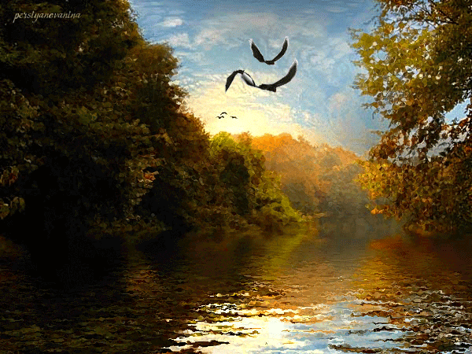
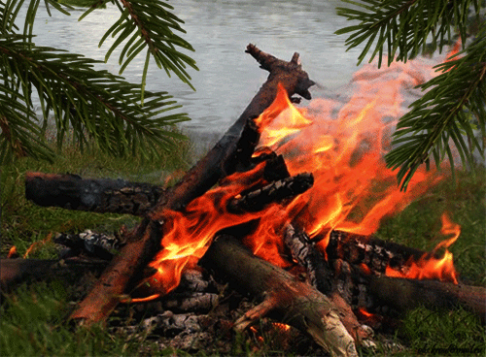
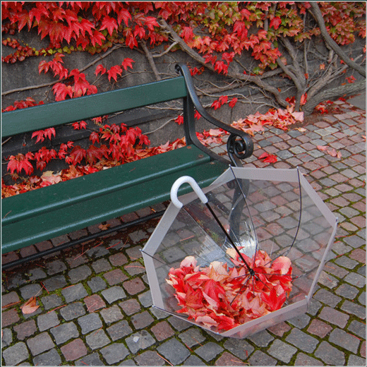

Slide 17
Вопросы для сравнения | Польша
1. На территории каких племён | Между реками Одер и Висла. Полян, мозовшан, вислян.
2. Время образования
3.Принятие христианства
4. Правители
5. Отношения с соседями
6. Общество и хозяйство

Slide 18
Вопросы для сравнения |  | Польша
1. На территории каких племён | Между реками Одер и Висла. Полян, мозовшан, вислян.
2. Время образования | Вторая половина Х века
3. Как было образовано
4.Принятие христианства
5. Правители
7. Отношения с соседями
6. Общество и хозяйство

Slide 19
Вопросы для сравнения |  | Польша
1. На территории каких племён | Между реками Одер и Висла. Полян, мозовшан, вислян.
2. Время образования | Вторая половина Х века
3. Как было образовано | Выделяется племя вислян, затем усиливаются поляне со столицей в Гнезно. Мешко I объединяет все земли в единое государство. БолеславI расширяет границы государства.
4.Принятие христианства
5. Правители
7. Отношения с соседями
6. Общество и хозяйство

Slide 20
Вопросы для сравнения |  | Польша
1. На территории каких племён | Между реками Одер и Висла. Полян, мозовшан, вислян.
2. Время образования | Вторая половина Х века
3. Как было образовано | Выделяется племя вислян, затем усиливаются поляне со столицей в Гнезно. Мешко I объединяет все земли в единое государство. БолеславI расширяет границы государства.
4.Принятие христианства | 966 год-принятие христианства от Рима.
5. Правители
6. Отношения с соседями
7. Общество и хозяйство

Slide 21
Вопросы для сравнения |  | Польша
1. На территории каких племён | Между реками Одер и Висла. Полян, мозовшан, вислян.
2. Время образования | Вторая половина Х века
3. Как было образовано | Выделяется племя вислян, затем усиливаются поляне со столицей в Гнезно. Мешко I объединяет все земли в единое государство. БолеславI расширяет границы государства.
4.Принятие христианства | 966 год-принятие христианства от Рима.
5. Правители | Пясты; Болеслав I принимает титул короля-1025г.
6. Отношения с соседями
7. Общество и хозяйство

Slide 22
Вопросы для сравнения |  | Польша
1. На территории каких племён | Между реками Одер и Висла. Полян, мозовшан, вислян.
2. Время образования | Вторая половина Х века
3. Как было образовано | Выделяется племя вислян, затем усиливаются поляне со столицей в Гнезно. Мешко I объединяет все земли в единое государство. БолеславI расширяет границы государства.
4.Принятие христианства | 966 год-принятие христианства от Рима.
5. Правители | Пясты; Болеслав I принимает титул короля-1025г.
6. Отношения с соседями | Борьба с Русью за пограничные города. Конфликты с пруссами. Союз с СвРИ. Улучшение отношений с Венгрией.
7. Общество и хозяйство

Slide 23
Вопросы для сравнения |  | Польша
1. На территории каких племён | Между реками Одер и Висла. Полян, мозовшан, вислян.
2. Время образования | Вторая половина Х века
3. Как было образовано | Выделяется племя вислян, затем усиливаются поляне со столицей в Гнезно. Мешко I объединяет все земли в единое государство. БолеславI расширяет границы государства.
4.Принятие христианства | 966 год-принятие христианства от Рима.
5. Правители | Пясты; Болеслав I принимает титул короля-1025г.
6. Отношения с соседями | Борьба с Русью за пограничные города. Конфликты с пруссами. Союз с СвРИ. Улучшение отношений с Венгрией.
7. Общество и хозяйство | Складывается феодализм. Земледелие. Ремесло. Торговля.

Slide 24
Основные выводы:
Образование государств Западных славян
происходит в Х веке в результате усиления
вождя одного из племенных союзов;
Данный процесс происходил в условиях
постоянной межплеменной борьбы и
борьбы с более могущественными соседями.
Для укрепления власти правители государств
принимают христианство.
С Х по XIII век у западных славян начинается
складывание феодальных отношений.

